Slide 1
Kapitola 11
I like work; it fascinates me. I can sit and look at it for hours.
^{-Jerome K. Jerome}
Politika odměňování
Notes:
Give a brief overview of the presentation. Describe the major focus of the presentation and why it is important.
Introduce each of the major topics.
To provide a road map for the audience, you can repeat this Overview slide throughout the presentation, highlighting the particular topic you will discuss next.

Slide 2
Úvod
Dosud jsme se bavili o mzdě jako odměně za práci a nezabývali jsme se detaily zaměstnaneckého kontraktu mezi pracovníkem a firmou.
V této přednášce budeme zkoumat různé druhy zaměstnaneckého kontraktu.
Jaké jsou výhody a nevýhody různých odměňovacích schémat?
Jaká bude self-selekce pracovníků mezi firmy s různými odměňovacími schématy?
Jak budou různá odměňovací schémata ovlivňovat produktivitu pracovníků a zisk firmy?
Za jakých okolností bude firma nabízet ten či onen odměňovací systém?

Slide 3
O čem se dnes budeme bavit
Úkolová mzda
Časová mzda
Bonusy, sdílení zisku a týmová spolupráce
Turnaj - soutěž o povýšení
Odměňování manažerů – principal-agent problém
Kontrakt s odloženou kompenzací - postupné zvyšování mzdy
Efektivnostní mzdy

Slide 4
Základní předpoklady
Firma nabízí takové odměňovací schéma, které vede k nejvyššímu zisku.
Pracovník si vybere takové odměňovací schéma, které vede k nejvyšší úrovni užitku.
Kladný užitek ze spotřeby (financované výdělkem)
Záporný užitek z vynaloženého pracovního úsilí

Slide 5
Úkolová mzda
Úkolová mzda znamená, že pracovník je placen na základě výkonu, tj. kolik jednotek produkce vyrobí.
Firmy využívají úkolovou mzdu, pokud je snadné (nenákladné) monitorovat výkon pracovníků.
Tento systém přitahuje nejvíce schopné pracovníky a motivuje k velkému úsilí.

Slide 6
Časová mzda
Časová mzda znamená, že pracovníkovi je placena fixní částka za časovou jednotku, během které pracuje.
Příkladem může být hodinová mzda.
Časová mzda se používá v případech, kdy je pro firmu nemožné nebo příliš nákladné sledovat přesně výkon jednotlivých pracovníků.

Slide 7
Úkolová a časová mzda v USA
Seiler (1984), Parent (1999)
Průmyslová odvětví v USA se výrazně liší svými odměňovacími schématy.
Výroba cukrovinek, průmyslových chemikálií a opracovaných ocelových výrobků.
Přes 90 procent pracovníků je placeno časovou mzdou.
Výroba obuvi, pánských triček a neopracovaného železa a oceli.
Přes 75 procent pracovníků je placeno úkolovou mzdou.

Slide 8
Úkolová mzda a pracovní úsilí
Úkolová mzda je r dolarů, takže mezní příjem pracovníka z vyrobení dodatečné jednotky produkce je roven r.
Pracovník má záporný užitek z produkování výrobků, což znázorňuje rostoucí křivka mezních nákladů úsilí.
Pracovník si vybere takovou úroveň úsilí, u které se mezní náklad rovná meznímu příjmu, čili q* jednotek.
Schopnější pracovníci čelí nižším mezním nákladům a díky tomu produkují více.
Dolary
MC
MC_{ABLE}
r
MR
q*
q_{ABLE}
Produkce

Slide 9
Časová mzda a pracovní úsilí
Předpokládejme, že firma nedokáže přesně pozorovat výkon jednotlivých pracovníků.
Předpokládejme ale, že existuje nějaká minimální úroveň produkce $\overline{q} ,$ kterou firma dokáže pozorovat.
Jestli pracovník přišel do práce, zapnul počítač, atd.
Pokud pracovník nesplní tuto úroveň, bude vyhozen.
Každý pracovník bude produkovat přesně $\overline{q}$ a ne víc.
Vyšší úroveň produkce je pro pracovníka nákladná (co se týče úsilí) a neexistuje žádná finanční motivace, aby produkoval víc než minimum $\overline{q}$.

Slide 10
Úsilí a schopnosti pracovníků: úkolová vs časová mzda
Užitek
Při časové mzdě budou všichni pracovníci, bez ohledu na své schopnosti, vynakládat stejné minimální úsilí.
Při úkolové mzdě budou schopnější pracovníci produkovat víc (mají nižší mezní náklady úsilí) a budou mít vyšší výdělek a tedy i užitek.
Pracovníci s více než x* jednotkami schopností si vyberou práci s úkolovou mzdou a ti méně schopní si vyberou práci s časovou mzdou.
Pracovníci s úkolovou mzdou
Pracovníci s časovou mzdou
r$\overline{q}$
Schopnosti
Pracovník A
x*
Pracovník B

Slide 11
Úsilí a schopnosti pracovníků: úkolová vs časová mzda
Implikace: pracovníci placeni úkolovou mzdou budou ceteris paribus vydělávat víc než pracovníci placeni časovou mzdou
Jsou schopnější
Víc se snaží
Empiricky se to pozoruje:
Obuvnictví: pracovníci s úkolovou mzdou vydělávají o 13 % více.
Oděvnictví: pracovníci s úkolovou mzdou vydělávají o 15 % více.
Autoopravny: pracovníci s úkolovou mzdou vydělávají o 20 % více.
Seiler (1984), Pencavel (1977), Paarsch a Shearer (1999), Baland a kol. (1999)

Slide 12
Automobilová skla a úkolová mzda
Lazear (AER, 2000): Safelite Glass Corporation – největší výrobce automobilových skel v USA
Do roku 1994 byli pracovníci placeni hodinovou mzdou nesouvisející s výkonem na pracovišti.
Během let 1994-1995 zavedla firma úkolovou mzdu (20 dolarů za kus).
Počítačový systém shromažďoval detailní data před i po zavedení úkolové mzdy.
Průměrný počet skel vzrostl o 20 %.
Přilákalo to schopnější pracovníky – nově najmutí pracovníci byli o 20 % produktivnější než pracovníci najmutí před rokem 1994.
Zisk firmy vzrostl.

Slide 13
Úkolová mzdy - výhody
Dosavadní výklad: úkolová mzda je výhodná
Přitahuje schopnější pracovníky
Pracovníci se víc snaží
Mzda je přímo navázaná na výkon
Snižuje se možnost diskriminace
Zvyšuje se produktivita ve firmě
Proč se toto odměňovací schéma nepoužívá na trhu práce častěji?

Slide 14
Nevýhody úkolové mzdy
Problematické, pokud je množství produkce výsledkem týmového úsilí.
Úkolová mzda může sice být nastavena podle produkce týmu, pak ovšem vzniká problém černého pasažéra.
Pracovníci placení za kus mohou upřednostňovat kvantitu před kvalitou.
Kvalita produkce může sice být jedním z faktorů úkolové mzdy, v takovém případě to ovšem zvyšuje náklady na monitorování výkonu.

Slide 15
Nevýhody úkolové mzdy
U úkolové mzdy mohou příjmy pracovníků významně kolísat, a to i díky faktorům, které pracovník nemůže ovlivnit.
Úkolová mzda u sběru ovoce: výdělek je ovlivněn jak snahou, tak počasím.
Pokud jsou pracovníci averzní k riziku, budou více preferovat časovou mzdu, kde jsou “pojištěni” proti těmto výkyvům a mají garantován stálý tok výdělků.
Aby v takovém případě firmy přilákaly pracovníky na úkolovou mzdu, musí je za tyto nežádoucí fluktuace kompenzovat vyšší mzdou.
Tento kompenzující rozdíl snižuje firmě zisk a vede k tomu, že ceteris paribus méně firem bude nabízet úkolovou mzdu.

Slide 16
Nevýhody úkolové mzdy
Ratchet efekt (zarážkový efekt)
Předpokládejme, že pracovníci placeni úkolovou mzdou neočekávaně vyrobí víc.
Firma to může interpretovat tak, že práce zřejmě není tak namáhavá jak si mysleli a že pracovníkům platí za kus příliš mnoho.
Firma může úkolovou mzdu snížit a pracovník nyní musí pracovat usilovněji, aby si vydělal tolik co před tím.
Obava, aby se neočekávaně vyšší současný výkon nestal normou do budoucna. Snižuje to motivaci zavádět technologická zlepšení.
Firma platící úkolovou mzdu dokáže ratchet efekt eliminovat, pokud se dokáže kredibilně zavázat, že nebude snižovat mzdu.

Slide 17
Ratchet efekt a úkolová mzda
Carmichael a MacLeod (JLE, 2000): Lincoln Electric – svářečské náčiní a roboti
Firma používá úkolovou mzdu a garantuje zaměstnání všem svým pracovníkům - celkové výdělky mohou v recesi dramaticky klesnout, ale žádný z pracovníků neztratí práci.
Pracovníci vydělávají dvojnásobek toho co jinde a firma si to může dovolit, protože má nízké náklady na výrobu.
Důsledek drobných zlepšení ve výrobním procesu pocházejících ze strany zaměstnanců.
Fluktuace pracovníků je velmi malá – tato technologická zlepšení neopouští firmu.

Slide 18
Bonusy, sdílení zisku a týmová spolupráce
Firmy často využívají k odměňování produktivnějších pracovníků bonusy (odměny, prémie) a ne úkolovou mzdu
Bonus je odměna vyplacená nad základní plat a často souvisí s výkonem pracovníka nebo firmy v předcházejícím období.
Pokud jsou odměny navázány na výkon firmy, jedná se v podstatě o formu sdílení zisku.
Oproti tomu, kdy je plat přímo navázán na výkon jednotlivce, sdílení zisku může vytvářet problém černého pasažéra.
Blasi, Conte a Kruse (1996): firmy v USA
Zavedení programu sdílení zisku zvýšilo produktivitu o 4 - 5 %.

Slide 19
Continental Airlines a motivační odměny
Knez a Simester (JLE, 2001)
Během 80-tých let CA jednou z nejhorších aerolinek v USA.
2x musela využít konkurz (úpadkové řízení). Pokud nebyla v konkurzu, neměla zisk.
Poslední v hodnocení aerolinek podle (i) stížností cestujících, (ii) manipulace se zavazadly a (iii) včasnosti příletů.
1994 -1996: nový management schválil motivační program
Odměna 65$ pro každého zaměstnance, pokud se u včasnosti příletů umístí mezi 5 nejlepšími v daném měsíci.
Změna v roce 1996: odměna 65$, pokud se umístí na 2. nebo 3. místě, odměna 100$ pokud se umístí na prvním místě.

Slide 20
Continental Airlines a motivační odměny
Na některých letištích CA zaměstnanci zodpovědní za všechny činnosti (treatment group).
Na některých letištích museli některé činnosti outsourcovat z jiných společností (control group).
Na zaměstnance jiných společností se tento motivační program nevztahoval.
Včasnost příletů se zvýšila, u treatment group o 3.4 procentních bodů více než u control group.
Motivační program se sám zaplatil, a to díky nižším nákladům na přeplánování letů u cestujících, kteří zmeškali spojení.

Slide 21
Turnaj
V některých situacích není odměňování pracovníků založeno na absolutním měřítku produktivity, ale relativním srovnání pracovníků podle žebříčku (turnaje)
Turnaj se používá, pokud je mnohem jednodušší určit relativní pořadí pracovníků než absolutní hodnotu jejich produktivity.
Typickým případem může být odměňování sportovců
Schopnosti hráče na prvním a třetím místě se nemusí moc lišit, přesto vítěz vydělá mnohem víc než ten na třetím místě

Slide 22
Turnaj - soutěž o povýšení
Dalším případem může být odměňování vrcholových manažerů velkých firem.
Ředitel (CEO) vydělává výrazně víc než zástupce ředitele.
Soutěž o povýšení má v těchto firmách charakter turnaje.
Main a kol. (JLE, 1993): 200 velkých firem v USA
Povýšení ze zástupce na ředitele znamená zvýšení platu o 142 %
Nedá se tvrdit, že by se tomuto člověku ze dne na den tak moc zvýšila hodnota mezního produktu práce
Pracovníci vynakládají větší úsilí, pokud rozdíl mezi odměnou pro vítěze a pro ostatní je velký. To je ten důvod, proč se turnaje používají.

Slide 23
Turnaj a pracovní úsilí
Dolary
Křivka mezních nákladů udává újmu z dodatečné jednotky úsilí věnované turnaji.
Pokud je rozdíl ve výdělku mezi prvním a druhým místem velký, mezní příjem z dodatečné jednotky úsilí je také velký (MR_{HIGH}).
Pracovník v takovém případě věnuje turnaji více úsilí.
MC
Y
MR_{HIGH}
X
MR_{LOW}
F_{low}
F_{high}
Úsilí

Slide 24
Turnaje a úsilí: empirie
Lynch (2005): Dostihy - pokud je velký rozdíl mezi odměnou na prvním a druhém místě, pak žokej s šancí na vítězství má v druhé půlce závodu výrazně lepší čas.
Ehrenberg a Bognanno (JPE, 1990): PGA turnaje v golfu - velká část odměny jde prvním místům.
Zvýšení celkové odměny o 100 000 dolarů snižuje skóre hráčů o 1.1 úderu.

Slide 25
Nevýhody turnaje
Hráči se mohou před turnajem domluvit na rozdělení výhry a nemusí se díky tomu tolik snažit
relevantní u sportu, hůře představitelné u CEO
Velký rozdíl v odměnách může vytvářet motivaci sabotovat úsilí dalších pracovníků.
V USA je lékařskou komorou omezen počet studentů medicíny. Dostudovaní lékaři pak díky tomu mají velmi vysoké platy. Dostat se na příslušnou VŠ je podobné jako vyhrát v turnaji.
Uchazeči o VŠ si často navzájem kontaminují nebo ničí experimenty v laboratořích.
V organizacích, kde pracovníci mohou jednoduše ničit výstup ostatních, přirozeně vzniká rovnostářské odměňování

Slide 26
Odměny vrcholových manažerů (CEOs): principal-agent problém
Pokud je odděleno vlastnictví firmy od jejího řízení, což je častý případ velkých společností, vzniká principal-agent problém (pán-správce).
Manažer (agent) nemá úplně správnou motivaci konat v zájmu vlastníků firmy (principal).
Možné řešení: navázat plat manažera na výkon/hodnotu firmy.

Slide 27
Odměny vrcholových manažerů (CEOs): principal-agent problém
Jensen a Murphy (1990): existuje pozitivní korelace mezi odměnami CEOs a výkonem firmy, ale je velmi malá.
Zvýšení míry výnosu pro akcionáře o 10 procentních bodů zvyšuje plat CEOs pouze o 1 procento. Je tudíž nepravděpodobné, že CEOs mají tu “správnou” motivaci chovat se pouze v zájmu majitelů firem.
Hall a Liebman (1998) – programy akciových opcí výrazně zvyšují velikost korelace mezi platem CEOs a výkonem firmy.
Abowd (1990) – zvýšení citlivosti platu a bonusů manažerů na výkon firmy zvyšuje firmám zisky.

Slide 28
Odměny vrcholových manažerů (CEOs): principal-agent problém
Navázat plat manažera na hodnotu firmy však může vytvářet i problémy, viz kauza Enron.
machinace s účetnictvím
snaha o krátkodobý zisk
podceňování dlouhodobých rizik

Slide 29
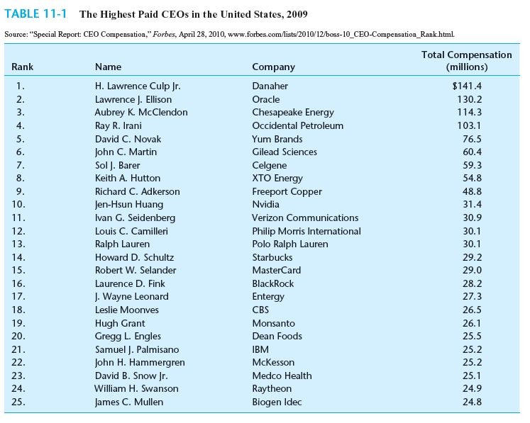

Slide 30
Jsou muži více soutěživí?
V USA pouze 2.5 % vrcholových manažerských pozic zaujímají ženy – často se mluví o diskriminaci žen.
Alternativní vysvětlení: Obsazování manažerských pozic má charakter soutěže (turnaje) a ženy jsou méně soutěživé.
Niederle a Vesterlund (QJE, 2007): Experiment v USA
Úkol: sčítat dvouciferná čísla na čas.
Nedají se předpokládat systematické rozdíly ve schopnostech mužů a žen.
1. kolo – odměna podle počtu (úkolová mzda).
2. kolo – odměna pouze vítězi (turnaj).
3. kolo – mohli si vybrat úkolovou mzdu nebo turnaj.
Turnaj si vybralo 73 % mužů a pouze 35 % žen.

Slide 31
Kolik stojí vaše duše?
Metodisti - jedna z nejznámějších protestantských církví.
8 mil. členů v USA, mj. G. W. Bush, H. Clintonová
Hartzell a kol. (JLE, 2010) – data o mzdách kazatelů 1961-2003
Kazatel si nevybírá farnost, ani farnost kazatele a kazatelé po pár letech rotují na jinou farnost.
Mzda se kazatelům stanovuje pouze na rok dopředu.
Úkolem kazatelů je mimo jiné rozšiřování členů vlastní kongregace.
Nový člen kongregace zvýší kazateli roční plat o 15 dolarů.
Ztráta člena kongregace sníží kazateli plat o 7 dolarů.
Elasticita mezi platem a velikostí kongregace je zhruba 0.2.

Slide 32
Kontrakt s odloženou kompenzací
Rostoucí věkově-výdělkový profil může vzniknout jako důsledek odložení části výdělku do pozdějších fází životního cyklu, což motivuje pracovníky k většímu úsilí.
Snaha o to, aby se zaměstnanci neflákali a nepodváděli.
Pokud by pracovník byl přistižen při špatném chování a následně propuštěn, přijde o větší část celoživotního výdělku než v případě standardního kontraktu.

Slide 33
Indiferentnost pracovníka mezi konstantní mzdou a rostoucím věkově-výdělkovým profilem
Pro jednoduchost předpokládejme konstantní VMP během životního cyklu.
Pokud firma dokáže monitorovat úsilí pracovníků, bude jim platit konstantní hodnotu mezního produktu práce (VMP) během jejich životního cyklu.
Pokud je obtížné monitorovat úsilí pracovníků, pracovníci se mohou chtít ulejvat. Rostoucí věkově-výdělkový profil (linie AC) odrazuje pracovníky od ulejvání se.
Pracovníci dostávají v prvních obdobích méně, než je jejich hodnota mezního produktu a pokud se neulejvají, tato “půjčka” je jim splacena v pozdějších obdobích.
Výdělky
C
B
VMP
D
A
0
t*
N
Roky v zaměstnání

Slide 34
Kontrakt s odloženou kompenzací
Pracovník bude akceptovat tento kontrakt, pokud bude mít jistotu, že po uplynutí t* období nepřijde o práci, aniž by k tomu sám zavdal důvod.
Firma tuto nepsanou domluvu nemusí dodržet.
Pokud by to firma dělala systematicky, rozneslo by se to.
Firma se nemusí udržet tak dlouho na trhu.
Tyto kontrakty budou nabízet spíše velké zavedené firmy.

Slide 35
Kontrakt s odloženou kompenzací
Kontrakt s odloženou kompenzací implikuje, že kontrakt musí být v určitém okamžiku ukončen, což vysvětluje existenci povinného odchodu do důchodu na pracovním trhu.
Odchod do důchodu nemusí být povinný, ale mohou pro něj existovat silné finanční pobídky.

Slide 36
Kontrakt s odloženou kompenzací
Vedle teorie lidského kapitálu je to alternativní vysvětlení pro rostoucí věkově-výdělkový profil.
Jedná se však o vysvětlení pouze v rámci jednoho zaměstnání.
Vedle specifického školení je to alternativní vysvětlení pro pozorovaná dlouhá “manželství” mezi firmou a zaměstnancem.
Pracovník nebude chtít odejít, dokud mu firma nesplatí “půjčku” v podobě odloženého výdělku.
Firma nebude chtít pracovníka propustit, aby si nezkazila reputaci.

Slide 37
Efektivnostní mzdy
Některé firmy mohou chtít platit mzdu vyšší než je rovnovážná mzda na konkurenčním trhu, aby motivovaly pracovní sílu k tomu být produktivnější.
Efektivnostní mzdy vytváří v ekonomice nedobrovolnou nezaměstnanost, viz příští přednáška.
Efektivnostní mzda je stanovena tak, aby elasticita produkce (příjmů) vzhledem ke mzdě byla rovna 1.

Slide 38
Určení efektivnostní mzdy
Produkt
Křivka celkové produkce ukazuje jakým způsobem závisí objem produkce firmy na mzdě, kterou platí svým zaměstnancům.
Efektivnostní mzda je dána bodem X, kde se mezní produkt mzdy (sklon křivky celkového produktu) rovná průměrnému produktu mzdy (sklon linie od počátku).
Efektivnostní mzda maximalizuje zisk firmy.
Z
X
q^{e}
Křivka celkového produktu
q
Y
0
w
w^{e}
Mzda

Slide 39
Určení efektivnostní mzdy
Sklon křivky celkového produktu (mezní produkt mzdy): ∆q/∆w.
Sklon linie od počátku (průměrný produkt mzdy): q/w.
Bod X: (∆q/q)/(∆w/w) = 1
%∆q / %∆w = 1
Bod Y: (∆q/q)/(∆w/w) > 1
%∆q / %∆w > 1
Bod Z: (∆q/q)/(∆w/w) < 1
%∆q / %∆w < 1
Produkt
Z
X
q^{e}
Křivka celkového produktu
q
Y
0
w
w^{e}
Mzda

Slide 40
Proč existuje pozitivní vztah mezi mzdami a produktivitou práce?
Vyšší mzdy zvyšují náklady ulejvání se.
Předpokladem je nesnadné monitorování výkonu pracovníka.
Pokud jsou pracovníci přistiženi při ulejvání, ztráta pracovního místa je bolí víc, protože přijdou o dobře placenou práci.
Lidé, kteří jsou dobře zaplaceni mohou pracovat usilovněji i v případě, že jim nehrozí propuštění za ulejvání se.
Závisí to na tom, jestli pracovníci vnímají ocenění své práce jako spravedlivé (ve vztahu ke mzdě ostatních pracovníků).

Slide 41
Proč existuje pozitivní vztah mezi mzdami a produktivitou práce?
Efektivnostní mzdy snižují fluktuaci pracovníků.
Firmě to snižuje náklady na najmutí a zaškolení pracovníků
Zkušení pracovníci také dělají méně chyb než ti nově najmutí.
Díky tomu se firmě zvyšuje zisk.
Firma, která platí efektivnostní mzdy, přitahuje více kvalifikovanou strukturu uchazečů.
Není zaručeno, že si firma správně vybere schopnějšího pracovníka.
Při správném rozhodování u najímání pracovníků bude ovšem mít firma produktivnější zaměstnance.

Slide 42
Evidence o efektivnostních mzdách
Krueger (QJE, 1991): Fast-foodové řetězce v USA - některé provozovny jsou franšízy, některé jsou vlastněné příslušnou společností.
15 % restaurací Burger King a 25 % restaurací McDonald jsou vlastněné přímo společností.
U lokální franšízy může být jednodušší monitorovat pracovníky.
Pracovníci v provozovnách vlastněných společností vydělávají o 9 % víc než pracovníci v lokálních franšízách.

Slide 43
Evidence o efektivnostních mzdách
Cappeli a Chauvin (QJE, 1991): Velké průmyslové firmy v USA
Pokud firma platí vyšší mzdy, méně pracovníků je propuštěno z disciplinárních důvodů.
Nárůst mzdy o 10 procent snižuje míru propuštění z disciplinárních důvodů o zhruba 5 procent.

Slide 44
Henry Ford a efektivnostní mzdy
Raff a Summers (JLE, 1987)
1908 – 1913: Ford Motor Company najela na pásovou výrobu
14 000 pracovníků, 250 000 aut ročně a firma platila tržní mzdu
nudná práce sestávající se z opakování jednoduchých úkonů
výpadek pracovníka v pracovním řetězci silně ovlivňuje objem produkce
roční fluktuace pracovníků 370 %
denní míra absentérismu – 10 %

Slide 45
Henry Ford a efektivnostní mzdy
1914: Ford zkrátil pracovní dobu z 9 hodin na 8 a zvýšil denní mzdu z 2.34 dolaru na 5 dolarů
Okamžitě víc jak 10 000 lidí stálo ve frontě na tuto práci.
Fluktuace pracovníků klesla na 16 %.
Míra absentérismu se snížila na 2.5 %.
Produktivita práce se zvýšila o 40 - 70 %.
Zisk firmy se zvýšil o 20 %.

Slide 46
Efektivnostní mzdy a meziodvětvové mzdové rozdíly
Velké meziodvětvové rozdíly ve mzdách.
Standardní vysvětlení se opírá o teorii lidského kapitálu a kompenzující mzdové rozdíly.
Alternativní vysvětlení pomocí efektivnostních mezd
V sektorech, kde jsou malé náklady monitorování pracovníků a malé náklady fluktuace pracovníků, firmy platí relativně nižší rovnovážné konkurenční mzdy
V sektorech, kde jsou velké náklady monitorování pracovníků nebo velké náklady fluktuace pracovníků, firmy platí relativně vyšší efektivnostní mzdy

Slide 47
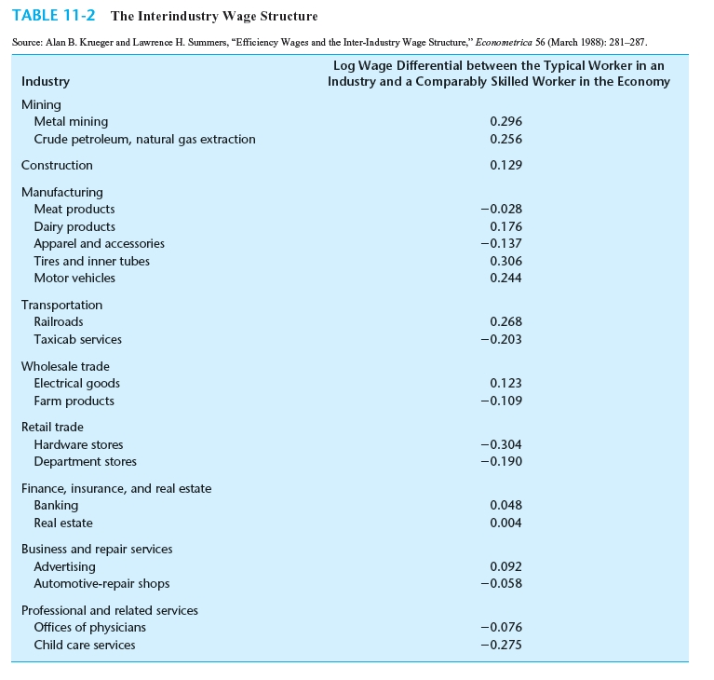

Slide 48
Efektivnostní mzdy a meziodvětvové mzdové rozdíly
Efektivnostní mzdy mohou proto vytvářet duální trh práce
Primární sektor: vysoké mzdy, dobré pracovní podmínky, stabilita zaměstnání, velká šance na povýšení,…
Sekundární sektor: nízké mzdy, špatné pracovní podmínky, nestabilita zaměstnání, malé šance na povýšení,…
Příčinou jsou efektivnostní mzdy, které zabraňují procesu vyrovnávání mezi oběma sektory

Slide 49
Dluhopisová (bonding) kritika teorie efektivnostních mezd
Různé druhy odměňovacích schémat motivují pracovníky neulejvat se.
Turnaj, kontrakt s odloženou kompenzací, úkolová mzda, atd.
Všechny jsou kompatibilní s konkurenční rovnováhou trhu práce.
Efektivnostní mzdy také motivují neulejvat se
Firma, která je bude platit, bude mít příliš mnoho uchazečů.
Nenastává konkurenční rovnováha, vytváří se nedobrovolná nezaměstnanost a duální trh práce.
Tady ten příběh ale končit nemusí.

Slide 50
Dluhopisová (bonding) kritika teorie efektivnostních mezd
Uchazeči mají motivaci kredibilně slíbit neulejvání, mohou firmě nabídnout něco jako dluhopis.
Pokud je firma vyhodí kvůli ulejvání, firma si nechá dluhopis.
Pokud vše v pořádku, firma zaměstnanci při odchodu do důchodu vrátí dluhopis + úroky.
Pracovníci sice zřídka emitují dluhopisy, nicméně kontrakt s odloženou kompenzací plní tu stejnou roli.

Slide 51
Dluhopisová (bonding) kritika teorie efektivnostních mezd
Důsledkem by měl být vyrovnávací proces na duálním trhu práce a odstranění nedobrovolné nezaměstnanosti => model efektivnostních mezd by se v dlouhém období měl sám od sebe zhroutit.
Ohledně teorie efektivnostních mezd a dluhopisové (bonding) kritiky neexistuje mezi ekonomy shoda.

